Slide 1


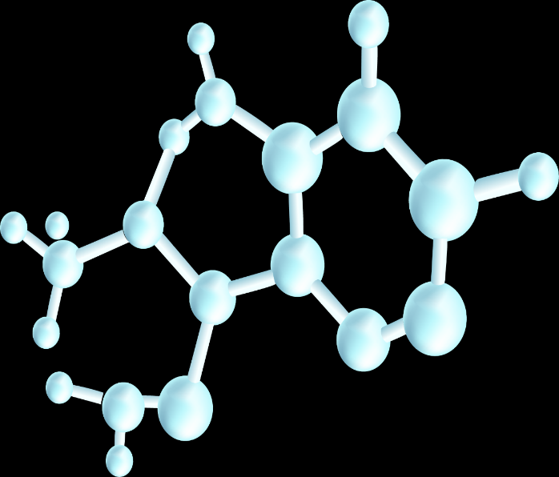
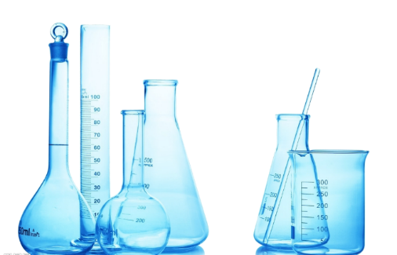
人教版高中化学选择性必修1
第五章：合成高分子
第一节：合成高分子的基本方法
第1课时：加聚反应

Slide 2
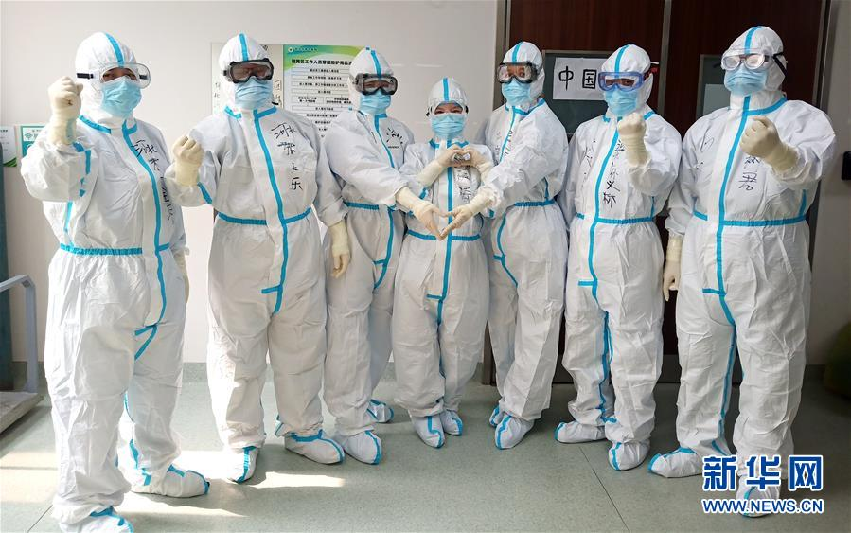
新课导入
新课导入：众志成城 抗击疫情

Slide 3

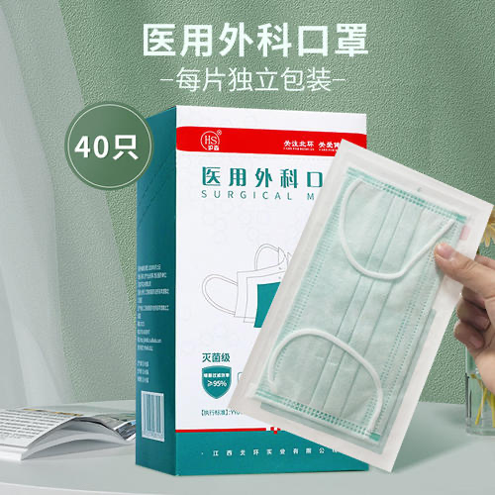
无纺布：主要材料是
聚丙烯
请写出合成聚丙烯的化学方程式。

Slide 4
新什么是聚丙烯（PP）
相对分子质量通常在10⁴以上，是一个平均值
聚丙烯：是丙烯通过 加成聚合反应 生成的 高分子 聚合物
合成高分子的方法
加成聚合：一般是含有双键的烯类单体发生的聚合反应
缩合聚合：一般是含有两个（或两个以上）官能团的单体之间发生的聚合反应

Slide 5
加聚反应
一定条件
CH₃CH=CH₂
]
n
CH CH₂
[
_{n}
CH₃
单体：
丙烯
加成聚合物：
聚丙烯
（简称加聚物）
链节：
CH CH₂
（又称重复结构单元）
CH₃
聚合度：
含有的链节数目 n
聚合物的平均相对分子质量=链节×n

Slide 6
加聚反应
单体分子之间通过加成反应生成高分子。
一般是含有双键的烯类单体发生的聚合反应。
加成聚合的产物叫加聚物
催化剂
—CH₂—CH₂—
n CH₂＝CH₂
[ ]_{n}

Slide 7
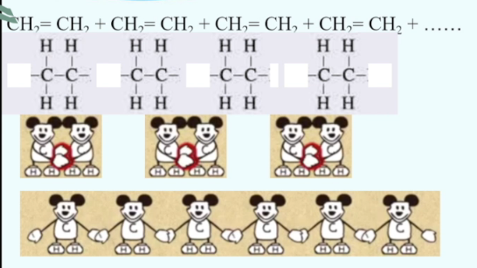
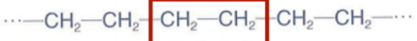
CH₂=CH₂+CH₂=CH₂+CH₂=CH₂+......

Slide 8
加聚反应
共轭二烯烃加聚
一定条件
nCH₂=CH CH=CH₂
[CH₂ CH =CH CH₂]
n
“两头开，双变单，单变双”
烯烃共聚
由两种或两种以上单体发生的加聚反应
一定条件
nCH₂=CH₂+ nCH₂=CH CH₃
[CH₂ CH₂ CH CH₂]
n
CH₃
“分别单体，再相连”
[ CH₂ CH₂ CH₂ CH]
n
CH₃

Slide 9
加聚反应的特点
(1)单体一般含有碳碳双键、碳碳三键等不饱和键。
(2)原子利用率为100%，没有小分子物质生成。
(3)加聚物链节的化学组成与单体的化学组成相同。
(4)加聚物的平均相对分子质量为单体的相对分子质量的整数倍。

Slide 10
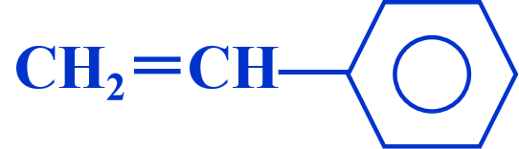
【课堂练习】
写出下列加聚反应，指出链节，并计算加聚物的平均相对分子质量。
CH₂＝CH—CH₃
CH₃COOCH=CH₂
CH₂＝CH—CH＝CH₂
—C≡CH
CH₂＝C—CH＝CH₂
—
CH₃

Slide 11
加聚物推单体
无双键
单烯烃加聚
将链节的两个半键闭合即为单体。
]
[
CH CH₂
单体
CH=CH₂
_{n}
Cl
Cl
单烯烃共聚
将链节中每两个碳断开，
再将两个半键闭合即为单体。
CH=CH₂
[ CH₂ CH₂ CH CH₂ CH CH₂ ]
单体
CH₂=CH₂
n
Cl
CH₃
Cl
CH₃CH=CH₂

Slide 12
加聚物推单体
炔烃加聚或共聚
有双键
将链节的两个半键闭合即为单体。
[ CH=CH ]_{n}
单体
HC≡CH
共轭二烯烃加聚或共聚
[ CH₂ CH = C CH₂ CH CH₂ ]
单体
CH₂=CH C=CH₂
n
Cl
CH₃
CH₃CH=CH₂
Cl

Slide 13

【课堂练习】
1、人造象牙中，主要成分的结构是
它是通过加聚反应制得的，则合成人造象牙的单体是（ ）
A. (CH₃)₂O B. HCHO
C.CH₃CHO D.CH₃OCH₃
B

Slide 14




【课堂练习】
B
2、聚四氟乙烯可以作为不粘锅的内衬，其链节是（ ）
A.
B.
C.
D.

Slide 15
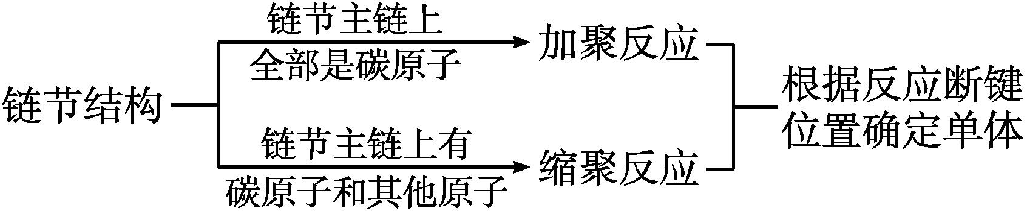
加聚物推单体
1.先判断反应的类型：
判断高聚物反应的类型要根据高聚物中键的特点和产物的情况确定。
2.加聚物的单体判断关键是：
根据链节中碳碳键的特点分析是单烯烃的加聚还是二烯烃的加聚
3.缩聚物的单体的判断的关键是键的断的位置以及断键后应该加什么样的基团。

Slide 16
归纳小结
(1)凡链节主链中只有碳原子,并存在碳碳双键结构的聚合物,其规律是“见双键,四个碳;无双键,两个碳”。从一端划线断开,隔一键断一键,然后将半键闭合,即单、双键互换。
(2)凡链节主链上有多个碳原子(n>2)，且含有碳碳双键的高聚物，若采用“见双键，四个碳”的断键方式，链节主链两边分别剩下1个碳原子，无法构成含双键的单体时，则可能是含有碳碳三键的化合物参与了加聚反应。

Slide 17
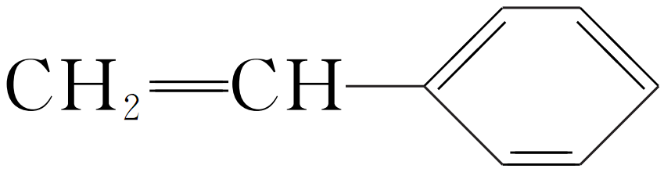
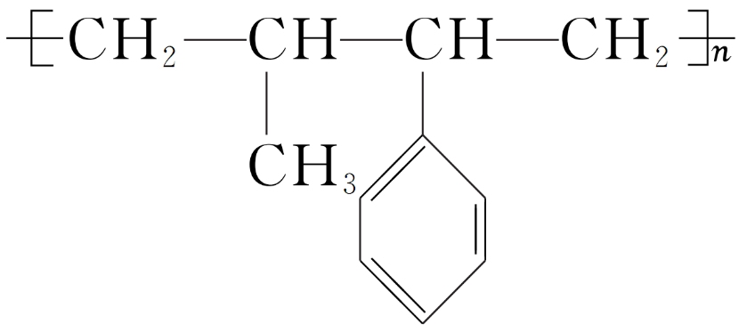
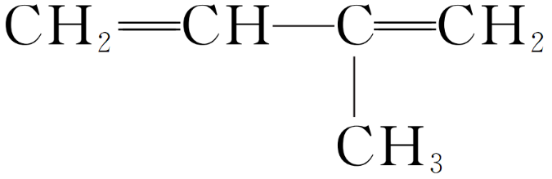
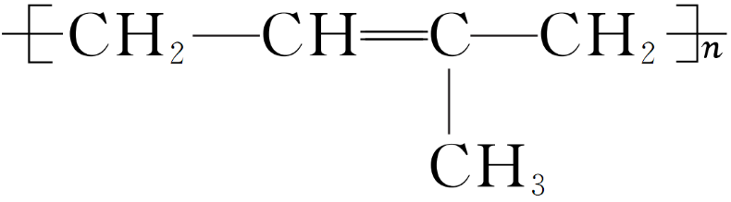
随堂演练
3．下列各选项中物质的分子式都相同，其中属于同一类物质的是
A．和 B．CH3OCH3和CH3CH2OH
C．正戊烷和新戊烷 D．和
【答案】C
1.将下列高分子材料所用的单体填入相应的横线上。
CH₂==CH—CH₃、
(1) 的单体为______________________________。
(2)天然橡胶( )的单体为________________。

Slide 18
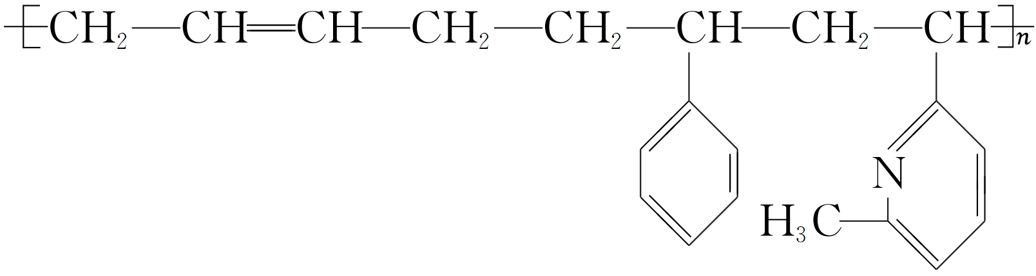
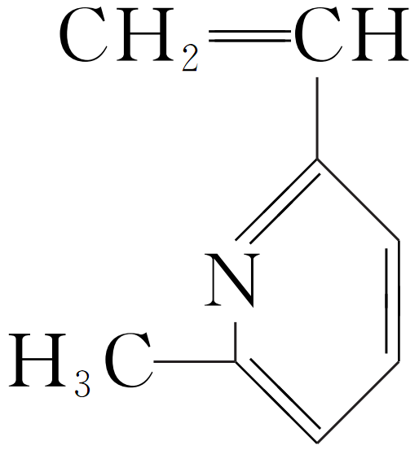
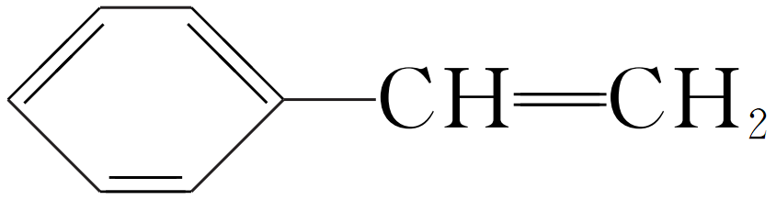
随堂演练
3．下列各选项中物质的分子式都相同，其中属于同一类物质的是
A．和 B．CH3OCH3和CH3CH2OH
C．正戊烷和新戊烷 D．和
【答案】C
(3)丁苯吡橡胶( ) 的单体为
。
CH₂==CH—CH==CH₂

